Slide 1
일본 은행
일본어일어학과 이강
일본어일어학과 윤다
일본어일어학과 박혜
문헌정보학과 박상
일본어일어학과 이원

Slide 2
역사

Slide 3
목차
최초의 일본 중앙은행
약력으로 보는 일본 중앙은행의 역사
1998년 개정된 일본은행 법의 목적
미즈호 은행의 역사

Slide 4
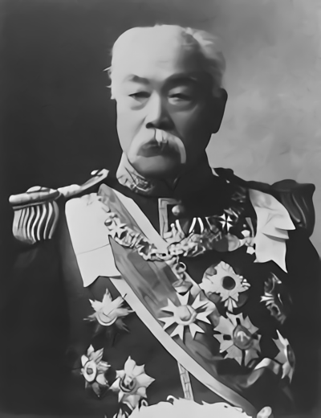
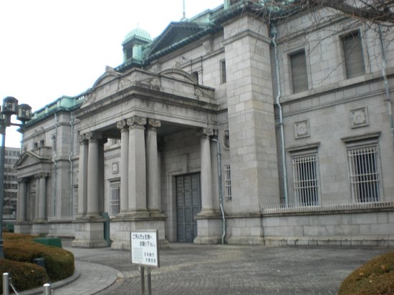
최초의 일본 중앙은행
은행 창립자
마츠카타 마사요시▷
-1880년 내무경
-1881년 대장경
◁(古) 일본 은행
위치: 2-1-45 Nakanoshima, Kitaku, Osaka 530-0005, Osaka Prefecture

Slide 5
약력으로 보는 일본 중앙은행의 역사
-1882년 일본은행을 창립
초대 총재는 [요시하라 시게토시]
-1883년 정부예금 및 국고를 담당하며 업무 시작
-1884년 당좌거래 시작으로 1885년 일본은행권을 [태환 은화]로 발권업무를 시작했다
△마츠카타 마사요시

Slide 6
태환은화란?
당시 화폐의 가치를 무엇의 값으로 두느냐에 따라 화폐위제와 값이 변동되는 것.
일본은행
금 값
은 값
중앙은행인 나의 결정순간에 감히 누가 기침소리를 내었는가?
나를 택하면 금본위제
나를 택하면 은본위제야!

Slide 7
1899년 12월 국립은행 및 정부 지폐의 통용이 금지되면서 통화가 일본은행권으로 일원화되었다.
일본 은행권
국립은행 지폐
통용금지
정부지폐 통용금지

Slide 8
- 내국환 결제 사무를 개시.
1930年
- 11월에 국채업무를 개시.
1943年
- 외환관리 등의 업무를 위임 받는다.
1952年

Slide 9



1952년 국제통화기금에 출자, 가입
1970년 1월 국제결제은행에
출자, 가입

Slide 10
1997년 개정된 일본은행법의 목적
제 1. 중앙은행으로서 은행권을 발행한다.
제 2. 통화조절을 통하여 물가의 안정을 꾀함으로써 경제의 건전한 발전에 이바지한다.
제 3. 금융기관 간의 원활한 결제의 안정성을 확보함으로써 신용 질서의 유지에 기여한다.

Slide 11
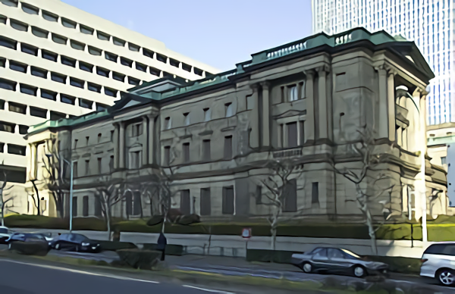
1896년 도쿄도로 신축 이전하고 1973년에 완공돼 오늘날에 이른다.
△오사카 古일본은행
△도쿄 일본은행 현 본관

Slide 12
미즈호 은행의 역사
미즈호 은행
2002년 창립
로또 7
합병
2001년 세 은행의 합병으로
미즈호 파이낸셜 그룹을 형성
다이이치간교 은행
후지 은행
IBJ 산업은행
1971년 설립
1864년 야스다 젠지로에 의해
야스다 은행설립
1948년 후지은행으로 변경
1902년 미즈호 파이낸셜
그룹이 설립

Slide 13



일본 은행의 주요업무
화폐 발행
은행권 발행
3. 은행권의 특징
4. 은행권의 유통
5. 은행권의 편리성 유지와 향상
6. 은행권의 위조 대책과 국제적 노력

Slide 14

1. (결제 수단의)화폐발행
채무 불이행 없는 안전한 결제의 중요한 역할을 한다.

Slide 15
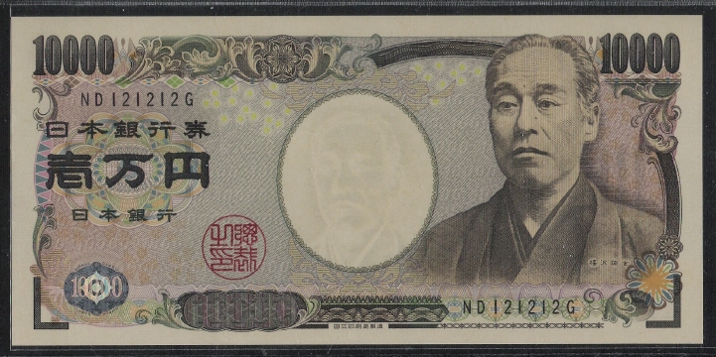
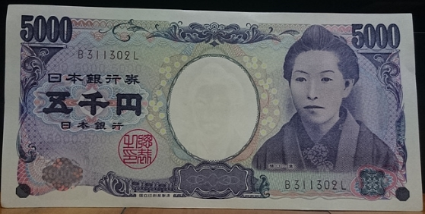
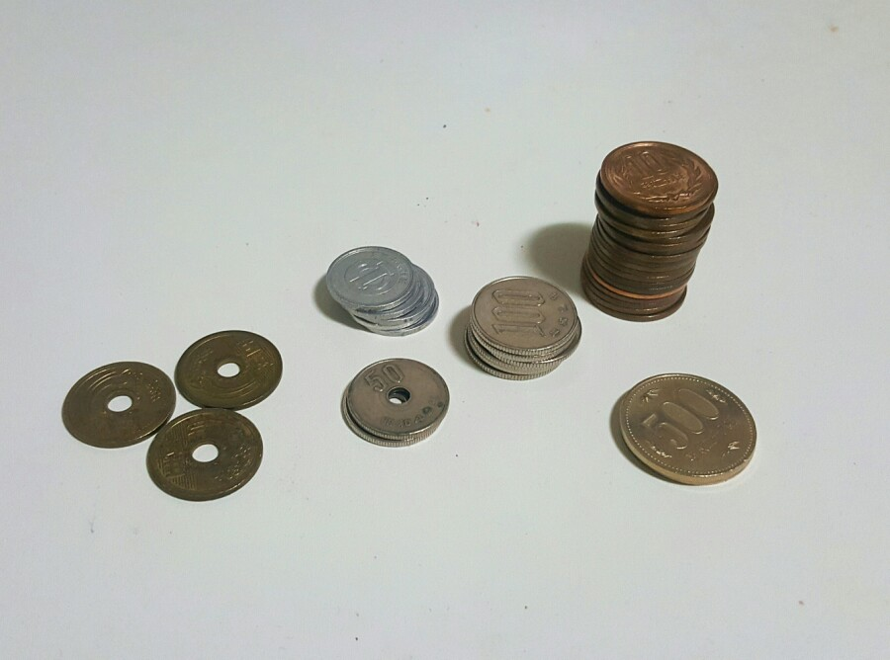
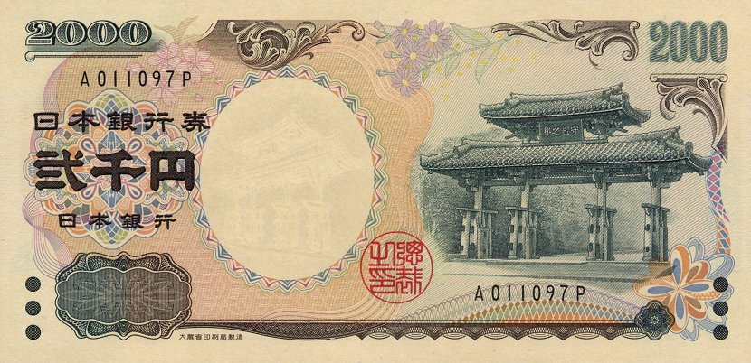
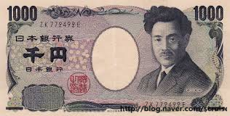
2. 은행권(돈) 발행

Slide 16
3. 은행권의 특징
범용성
일반 수용성
강제 통용력(일본 은행 법 제 46조)
지불 완료성
익명성

Slide 17
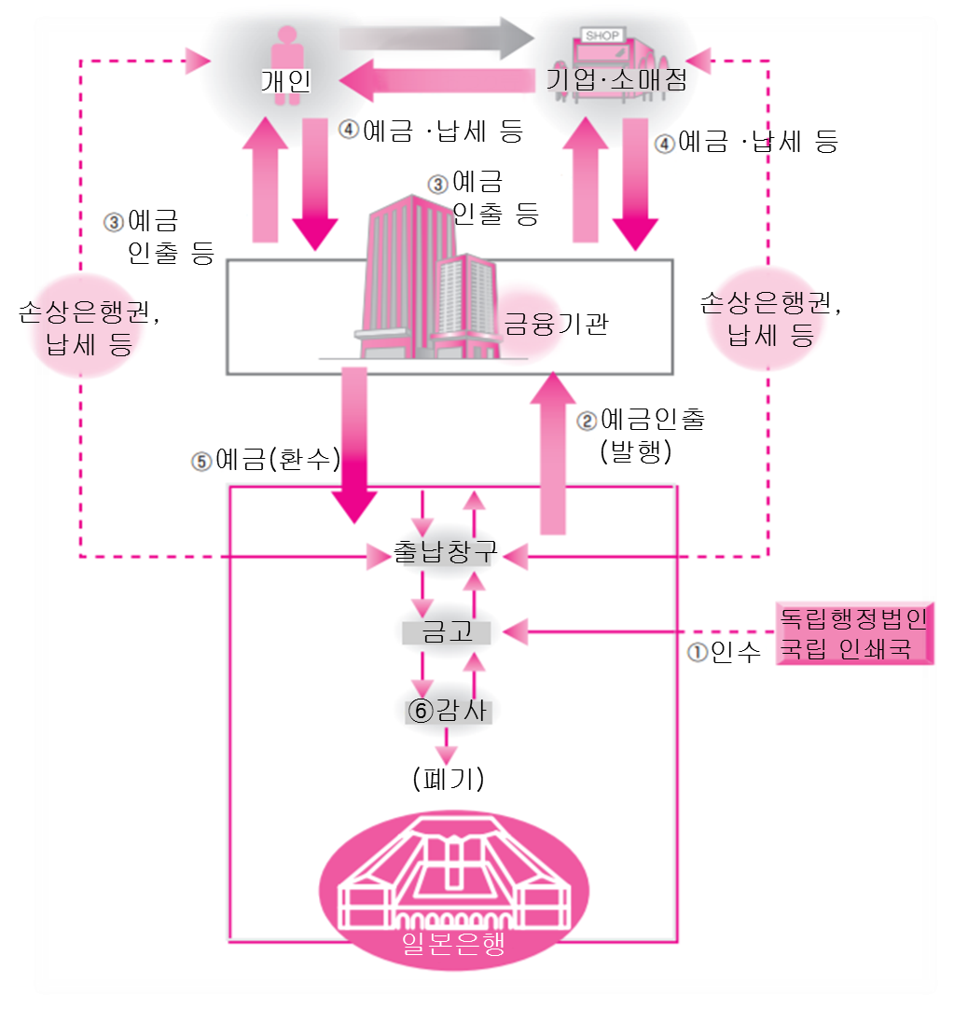
4. 은행권의 유통

Slide 18
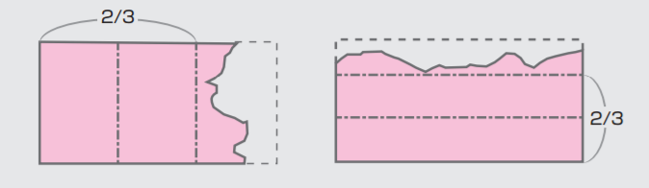
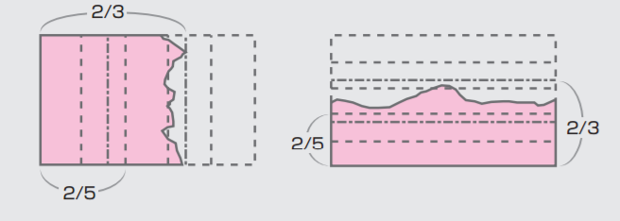
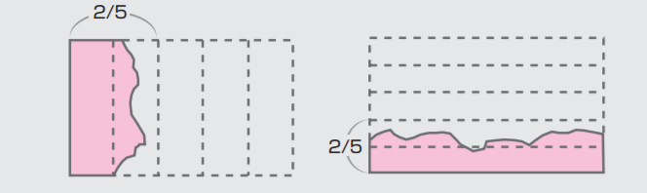
5. 은행권의 편리성 유지와 향상

Slide 19
6. 은행권의 위조 대책과 국제적 노력(법)
1) 형법
3) 통화 및 증권 모조 단속 법
4) 지폐 유사
증권 단속법
2) 지폐 제조
단속 법
▶
은행권이나 화폐를 행사의 목적으로 위조하거나 위조지폐 사용, 교부 또는 취득 할 수 없음
▶
스키이레 용지는 국가의 허가를 얻은 자 이외는 제조할 수 없음
◀
은행권과 화폐와 헷갈리기 쉬운 것을 제조 또는 판매할 수 없음
◀
지폐와 유사한 기능을 가진다고 인정되는 것에 관한 발행과 수수를 금지

Slide 20
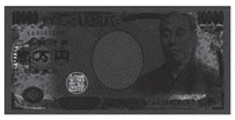
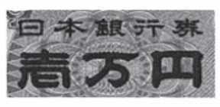

6. 은행권의 위조 대책과 국제적 노력 (外)
 | ◀ 특수 발광 잉크
 | ◀ 깊은 오목판 인쇄
 | ◀ 홀로그램

Slide 21

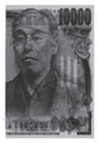

6. 은행권의 위조 대책과 국제적 노력(外)
 | ◀ 잠재상 무늬
 | ◀ 스키이레(종이를 뜰 때 글자나 무늬를 넣는 일)
 | ◀ 펄 잉크

Slide 22
은행의 업무- 그 밖의 여러 가지 업무
신용카드 관련 업무
화폐 교환 업무 (환전)
경영 상담
보관 업무

Slide 23
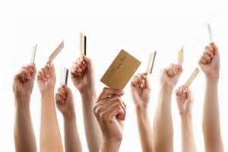
신용카드 관련 업무
신용카드 발급 조건
외국인 신용 카드 발급

Slide 24
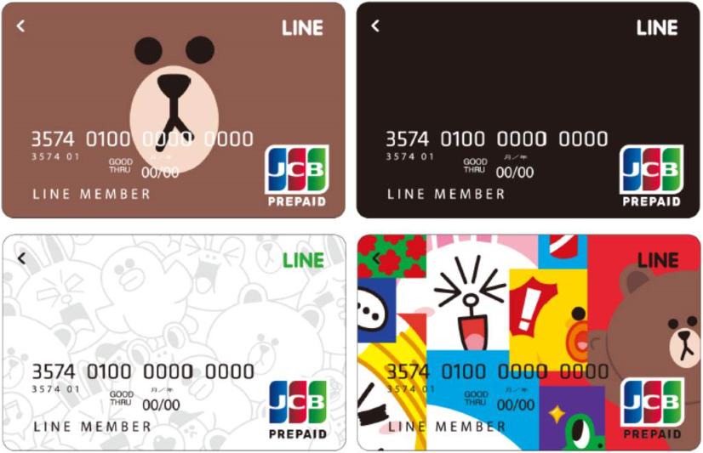
신용카드 광고영상
三井住友銀行 動画「ミドすけ つくっトクCP」篇 - YouTube

Slide 25
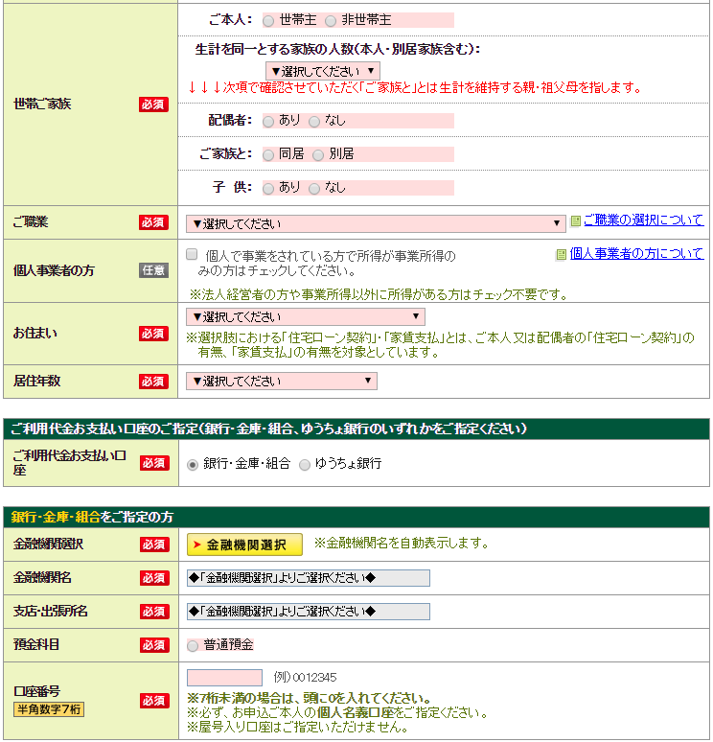
신용카드 관련 업무
신용카드 발급 조건
1.나이 18세 이상
2. 1년 이상 거주
3. 직업이 있어야 함

Slide 26
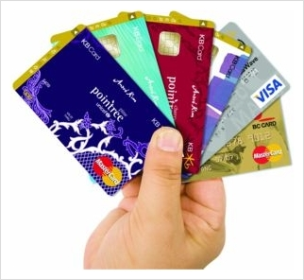
신용카드 관련 업무
계약조건이
가장 간단한
신용카드를 신청
외국인 신용 카드 발급
6개월 정도 사용
자신에게
정말 필요한
신용카드를 신청

Slide 27
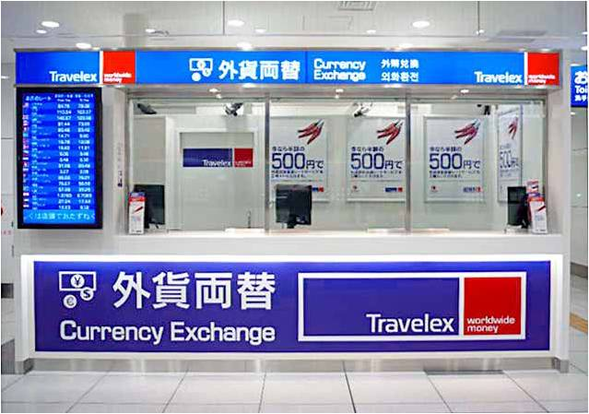
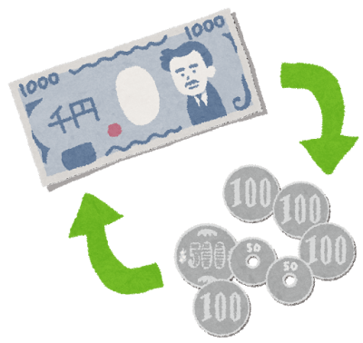
화폐 교환 업무 (환전)
환전 시 본인확인서류
환전 수수료

Slide 28
화폐 교환 업무 (환전)
은행 환율 = 매매기준율 + 환전수수료
한국에서는 원, 일본은 엔(円)을 사용
각 나라의 통화의 환율은 시기에 따라 그리고 국제정세와 같은 다른 요인에 의해 변동

Slide 29
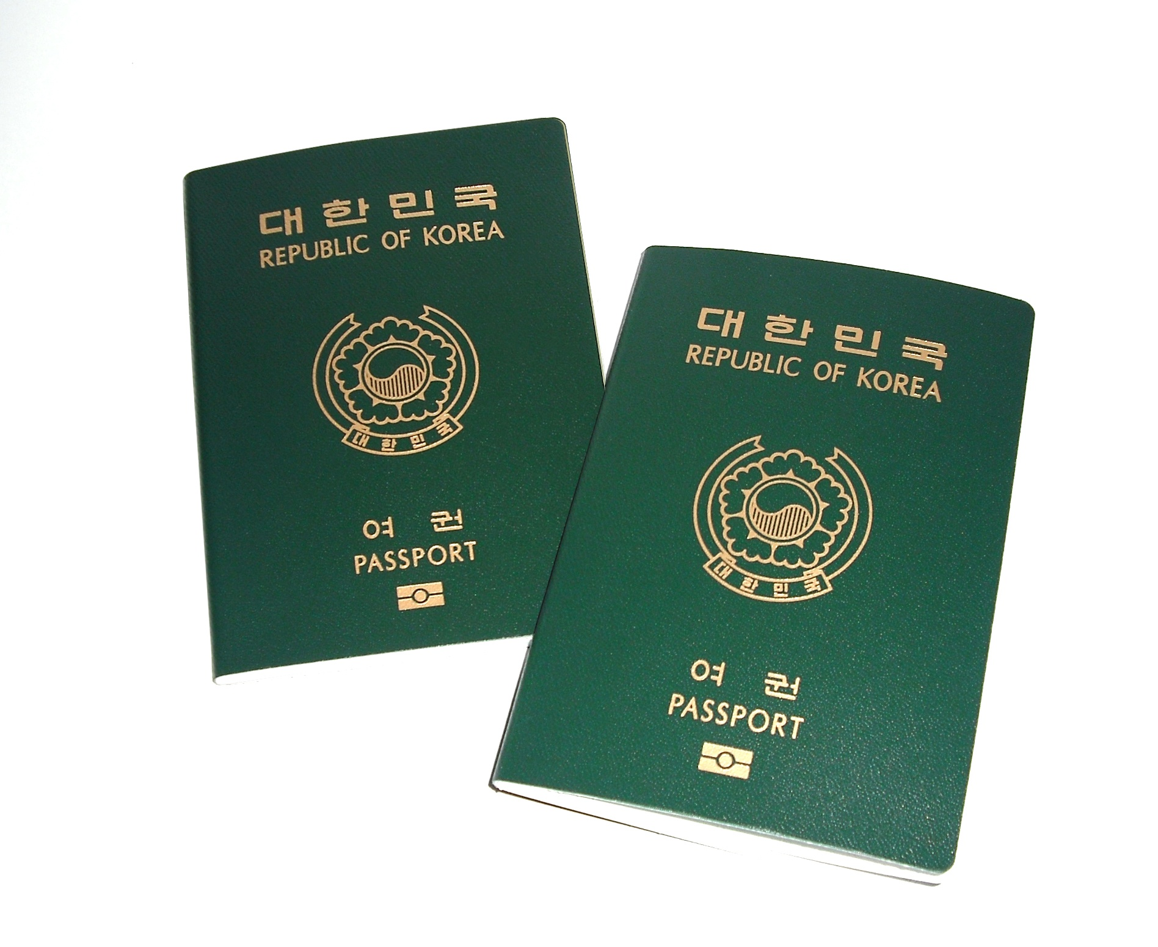
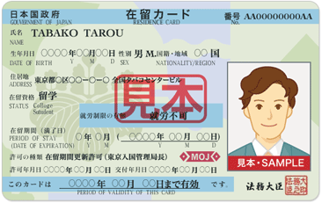
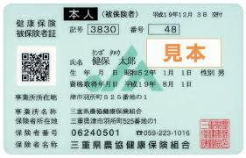

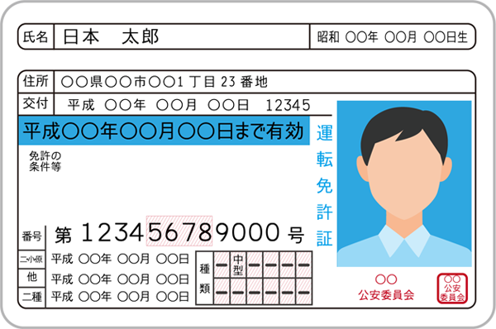
화폐 교환 업무 (환전)
환전 시 본인확인서류
외국인 : 유효기간 내의 여권, 재류카드 ( 혹은 외국인등록증)
일본인 : 유효기간내의 여권, 운전면허증, 보험증 등

Slide 30
화폐 교환 업무 (환전)
환전 수수료
은행에 따라서 다름.
고객의 조건에 따라서 적용률이 다르기 때문
대략 환전금액의 1.5% 정도
※환전수수료를 계산하는 방법
매매기준율 - 현찰 팔 때 = 환전수수료

Slide 31
일본 환전기
https://youtu.be/1Q_32q72_D0

Slide 32

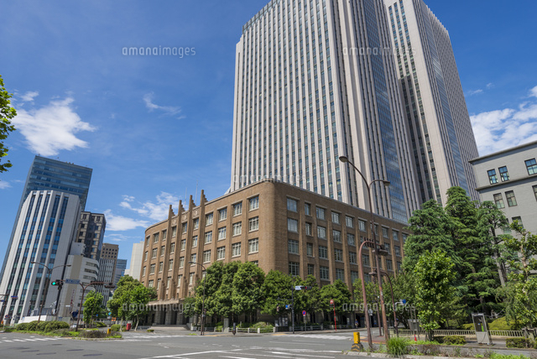
경영 상담
경쟁력을 강화하고자 하는 금융 감독정책으로 추진
일본 금융청은 2005년 3월부터「신(新) 릴레이션쉽 뱅킹 실행프로그램」을 추진
차별화된 서비스 제공수단으로 개발, 적극적인 마케팅수단으로 활용
최근에는 경영지원 업무를 강화하고 있는 추세

Slide 33



보관 업무
귀금속, 보석, 유가 증권 등을 보관해준다.

